Slide 1
6- İSLAM DÜNYASINDA BİLİM (I)
Hiç bir medeniyetin kendi başına olgunlaşmadığı, kendi içine kapalı olarak gelişemediği, her medeniyetin kurulduğu yerde kendisinden önce mevcut olan medeniyetlerden bazı unsurları aldığı, kendisinden sonrakilere de maddi ve manevi birtakım katkılar yaptığı gayet iyi bilinmektedir.
Önceki dönemlere ait kültür ve medeniyet unsurları da, bu kültür havzalarının katkılarıyla İslam medeniyetine geçmiştir.
İslam âlemine geçen kültürün esas menşei, eski Mezopotamya ve Mısırdır.
Bu kültürler gelişerek Yunan’da zirvesine çıkmış, İskender’in istilasından sonra Helenizm adıyla yeni bir safhaya ulaşmış, sonra da İslam dünyasına geçmiştir.
Yunanlılardan önce, söz konusu iki medeniyet merkezinde tıp ve matematiğin temelleri atılmış, yeryüzü olduğu kadar gökyüzü de araştırılmıştı.
Yunanlıların ilmi faaliyet merkezi, İskenderiye’ye kayınca burada Yunan, Mısır ve doğu ilimlerinin yeni bir sentezi oluşmuştu.
İslam âlemine Müslüman üstatlarmış gibi giren Öklides, Batlamyus ve Calinos gibi isimler burada yetişmiştir.
Helenistik miras da, İslam âlemine doğrudan Atina’dan değil, daha çok buradan geçmiştir.
1

Slide 2
M.S. VII. yüzyılın sonlarında İslâm toprakları, İran’dan Akdeniz’in Güney kıyısına, İspanya’ya kadar genişledi.
Örneğin M.S. 642’de İskenderiye de Müslümanların eline geçti.
İslâm coğrafyasının genişlemesiyle müslümanların Helenistik, İran, Hint ve diğer kültürlerle temasları sonucu bunlara karşı kendilerinde geniş bir ilgi ve merak uyanmıştı.
Ayrıca bu farklı kültürler arasında ortaya çıkan birtakım sürtüşme ve tartışmalarda müslümanlar kendi inanç ve düşüncelerini tutarlı bir şekilde savunmak ve İslâm’ın üstünlüğünü göstermek için bu kültürleri çok iyi tanımak zorundaydılar.
Geçmişin bilimsel ve felsefî değerleri, çeviriler yoluyla aktarılarak korunmuş ve İslâm Dünyası bilim merkezi olmaya başlamıştır.
İlk dönemlerde çeviri faaliyetleri, bazı şahısların, prens ve halifelerin özel merakı çerçevesinde bir asırdan fazla bir zaman içinde şahsî faaliyetler olarak devam etti.

Slide 3
Tercüme faaliyetleri, Abbasiler Devleti’nin kurulmasıyla birlikte de hız kazanmış, Mansur döneminde (754-775) öncesine kıyasla ciddi çalışmalar yapılmıştı.
Örneğin Hintli bir seyyahın beraberinde getirdiği matematik ve astronomiyle ilgili iki kitap tercüme edilerek Hint rakamlarının İslâm kültür dünyasına girmesi mümkün oldu.
Ayrıca Öklid ve Batlamyus’un eserleri de çevrilerek Helenistik ve Roma bilimi ile de ilişki kurulmuş oldu.
Başlangıçtaki savaş ve barış uğraşısını entelektüel etkinlik dönemi izledi.
M.S. VIII. yüzyıl civarında Müslümanlar dünyanın entelektüel liderleri olmaya başladılar.
Olağanüstü bir hızla bilimsel yapıtları, Yunancadan Arapçaya çevirdiler.
Bu çeviri etkinliği M.S. IX. yüzyılda en yüksek noktasına ulaştı.
Müslüman bilim adamları, bu kaynağı ciddi bir biçimde özümsemeye, eleştiri süzgecinden geçirmeye başladılar ve bilime birçok kez özgün katkılar yaptılar.

Slide 4
İslam dünyasında bilim faaliyetlerinde Bağdat’ın da özel bir önemi vardır.
Özellikle Abbasilerin başkenti olduğu dönemin Bağdat’ı, İslam medeniyetinin başşehri, ilmin Kâbesi, alimlerin toplandığı yer, fazilet ve irfan sahiplerinin verimli olduğu mekân, fen ve diğer ilimlerden tercüme yapan mütercimlerin makamı olarak tasvir edilmiştir.
Kuruluşunun üzerinden henüz çok kısa bir zaman geçmiş olmasına rağmen, VIII. asrın sonlarından itibaren asırlar boyunca dünyanın en büyük ilim merkezi olma özelliğini devam ettirmiştir.
1.500.000 civarındaki nüfusuyla sadece İstanbul ve Uzak Doğu’da bazı merkezlerin kendisiyle boy ölçüşebileceği Bağdat’ın halkı, ülkenin çeşitli yerlerinden gelmiş, ilme ve araştırmaya meraklı, vasıflı insanlardı.
İlmin ve alimlerin değerli görüldüğü, çok yetkin ilim adamlarının yetiştiği, geçmiş medeniyetlerle köprülerin kurulduğu, çeşitli millet ve dinlere mensup alimlerin huzurlu bir çalışma ortamı bulduğu Bağdat’ın en parlak dönemi de Mansur, Harun Reşid ve Me’mun dönemidir.

Slide 5
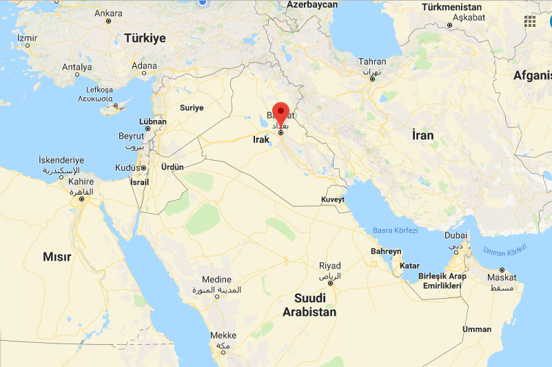

Slide 6
İSLAM KÜLTÜR TARİHİNİN İLK İLİMLER AKADEMİSİ: BEYTÜ’L-HİKME (Bilim/Bilgelik Evi)
Kuruluş dönemi ve zamanıyla ilgili kesin bilgiler bulunmasa da ilk kez Halife Mansur’un sarayın bitişiğine Hizânetü’l-Hikme adı verilen bir kütüphane yaptırdığı bilinmektedir.
Tercüme edilen ve çeşitli coğrafyalardan getirilen kitaplar burada toplanmaktaydı.
Kütüphanenin gerçek kurucusu olarak gösterilen Harun Reşid (786-809), telif ve tercüme faaliyetlerine yeniden hız kazandırmıştır.
Harun Reşid’in Bizans şehirlerine yaptığı askeri seferlerde oralarda bulunan ve yerli halkın pek kıymetini bilemediği değerli eserleri Bağdat’a getirmeyi önemli bir hedef olarak gördüğü belirtilmektedir.
Harun Reşid başka yerlerde bulunması zor olan nadir ve nefis eserleri Bağdat’a nakletmiş ve Hizânetü’l-Hikme ’ye koydurmuştur.
Eski kültür merkezlerinin İslam devleti sınırları içerisinde kalmasından sonra gerek halifelerin daveti, gerekse sunulan imkânlar dolayısıyla buralardan çok sayıda yetişmiş insanın Bağdat’a gelip yerleştiği bilinmektedir.
Bu dönemde, Hint seyyah, alim ve doktorları tarafından getirilmiş olan, Hint eserleri de Hizânetü’l-Hikme’ye konulmuştur.

Slide 7
Alimlerin böyle bir akademinin kurulması yönünde çalışmalar yaptıkları, yetkilileri teşvik etmiş olabilecekleri akla gelmektedir.
Ayrıca, toplumun başta tıp ve astronomi olmak üzere çeşitli ilim dallarına gittikçe artan bir şekilde ihtiyaç duyması, en azından bu alanlarda kurumsallaşmayı gerekli kılmıştır.
Hikmet sözünden de anlaşılacağı gibi kurum, fizik, kimya, astronomi ve felsefe araştırmalarının ve çevirilerin yapıldığı bir merkez olmuştur.
Din ilimleri ile ilgili ders ve çalışmalar ise camiler başta olmak üzere başka kurumlarda yapılmıştır.
Hizânetü’l-Hikme, Me’mun halife olduktan sonra Beytü’l-Hikme olarak anılarak İslam kültür tarihinde bilinen ilk yükseköğretim kurumu seviyesine yükselmiştir.
Halife Memun dönemi, (813-833) İslam dünyasının bilime ne ölçüde ve nasıl katkı yaptığını anlamamızı sağlayacak bir akademi kurumunun ortaya çıkması açısından oldukça önemlidir.
O, Bizans seferleri sırasında Bizans egemenliği altında bulunan Anadolu’nun çeşitli yerlerinde çok sayıda felsefe eseri getirtmiştir.
Mutezile, devletin resmî mezhebi kabul edilmiş, mezhebin öğretilerini desteklemek amacıyla Yunan filozofların eserleri çevrilmiştir.
Bermekilerin ilme düşkünlükleri ve yapılan çalışmalara verdikleri destekler düşünüldüğünde Beytü’l-Hikme’nin kuruluşunda onların da katkıları olmuştur.

Slide 8
Abbasi halifesi Me’mun dönemi, önceki dönemlerden farklılaşarak, ilim ve kültür çalışmalarının zirveye ulaşmasında en önemli paya sahiptir.
Beytü’l-Hikme’nin o dönemde öne çıkmasının Me’mun’un şahsiyeti, aydın bir kişi olması ve kuruma olan kişisel ilgi ve desteği ile irtibatlı olduğu değerlendirilmektedir.
Tarihçiler onu alim, filozof, zeki, ilme değer veren, azimli, iradesi güçlü, ileri görüşlü, hür fikirli ve şahsiyeti güçlü bir halife olarak nitelendirir.
Onun ilim, akılcılık ve fikir hürriyetine olan düşkünlüğü, Mutezile mensupları ve imamları ile sıkı irtibatına sebep olmuş, Me’mun’un en fazla itibar ettiği kişiler de onlar olmuştur.
Kaynaklarda, kitapların toplanması için sadece Me’mun tarafından harcanan paranın 200.000 dinara ulaştığı belirtilmektedir.
Me’mun öncesi ve sonrasında bu işe masraf yapan devlet adamları ve özel kişilerin masrafları da düşünülünce çok büyük meblağların sarf edildiği anlaşılmaktadır.
Ancak, elde edilen sonuç yapılan masraflara değmiştir.
Batı’da yetişen büyük filozof ve ilim adamları tarafından asırlar önce yazılmış, Rönesans dönemine kadar da 1000 yıldan fazla bir süre oralarda bir daha ele alınamamış olan eski Yunan eserleri, Müslümanlar tarafından Bağdat’ta muhafaza edilmiştir.

Slide 9
Şüphesiz, sadece bu eserlerin korunduğu yer olması münasebetiyle bile Beytü’l-Hikme insanlık tarihi açısından çok önemli bir misyon icra etmiştir.
Getirilen tüm eserler tercüme işiyle görevli kişi ve heyetler tarafından kısa zamanda Arapçaya tercüme edilmiştir.
Beytülhikme’yi bizzat görmüş ve kütüphaneden faydalanmış olan İbnü’n-Nedîm bu konuda çok değerli bilgiler vermektedir. Onun tesbit ettiği mütercimler listesine göre Grekçe’den Süryânîce’ye, oradan da Arapça’ya veya doğrudan Grekçe’den Arapça’ya tercüme yapanların sayısı 47’yi buluyordu. Farsça’dan tercüme yapanlar 16, Sanskritçe’den tercüme yapanlar 3 kişi idi.
Çok kısa bir sürede, Aristo’nun belli başlı tüm eserleri, Eflatun’un diyaloglarının çoğu, Hipokrat, Galen, Ptolomy, Öklid, vd. ait eserler tercüme edilmiştir.
Kısa bir dönemde, Yunan felsefe ve ilmi literatürün hatırı sayılır bir kısmının Arapçaya tercüme edilmesi ile kalınmamış, bunların yorumları da yapılmış, bunları geçen eserler ortaya çıkarılmıştır.

Slide 10
BİR AKADEMİ OLARAK BEYTÜ’L-HİKME’NİN YERİNE GETİRDİĞİ MİSYON VE ETKİLERİ
Yapılan araştırmalar, Bağdat’taki Beytülhikme’nin bağımsız bir yapı olmayıp saray müştemilâtı içinde çeşitli bölümler ihtiva eden bir bina olduğunu göstermektedir.
Burada kitapların korunduğu hücreler, müellif, mütercim, kâtip, müstensih ve mücellitler için ayrılan odalar ve bir de okuma salonu bulunuyordu.
Kurumu, bir bilim merkezi olarak ele alıp abartanlar bulunduğu gibi İslam’ın merkez olma durumunu hafife alanlar da bulunmaktadır.
Bu dönemde hikme, daha çok tıp, kimya, astronomi, matematik, mantık ve beşerî bilimler için kullanılan bir tabirdi.
Dolayısıyla Beytü’l-Hikme Me’mun döneminde sadece tercümelerin yapıldığı bir yer olmaktan çıkmış, mevcut eserlerin tasnif edildiği ve yenilerinin telif edildiği bir merkez, halka açık bir kütüphane, gökyüzü araştırmaları için kurulmuş ve bu dalda yüksek öğretim merkezi olarak da görev yapan bir rasathanenin de içinde bulunduğu bir akademi halini almıştır.
Kindî’nin burada felsefe öğrenmek isteyenlere mahsus bir bölüm açtığı da düşünülünce ihtisas bölümlerinin oluştuğu da söylenebilir.
Bu haliyle Beytü’l-Hikme M.Ö. III. yüzyılın ilk yarısında kurulmuş olan İskenderiye’deki meşhur müzenin Doğu’da yeni bir örneği olmuş, bu müzeden sonra kültür tarihinin en önemli kurumu haline gelmiştir.

Slide 11
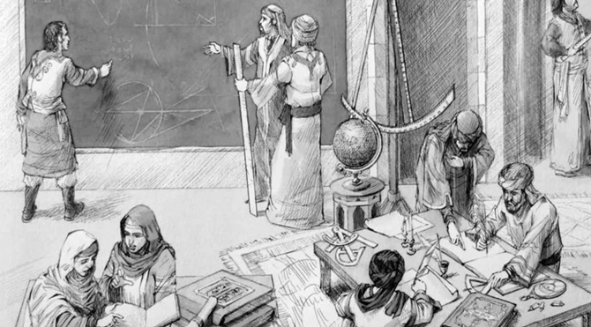

Slide 12
Beytü’l-Hikme’de çalışan mütercimler, aynı zamanda akademinin önde gelen üstatları olmuş ve çok sayıda talebe yetiştirmişlerdir.
Bu hocalar ve talebeleri sayesinde geçmiş medeniyetlerin bulunabilen hâsılasının tamamı Arapçaya tercüme edilmiştir.
Böylece Arapça, dünyanın ilim dili olmuştur.
Kütüphane olarak da Beytü’l-Hikme, İslam aleminde ilk kütüphane olma unvanına sahiptir ve saygın bir yeri vardır.
Burada Yunanca, Süryanice, Farsça, Hintçe, Koptça (kıptî) dillerinde yazılmış olanlar da dahil olmak üzere, değişik yabancı dillerde yazılmış çok sayıda eser toplanmıştı.
Akademide mütercimler ve müellifler için ayrı bölümler oluşturulduğu gibi halkın kullanacağı okuma salonları da bulunuyordu.
Astronomi ilmine hizmet bakımından da Beytü’l-Hikme önemli bir kurumdur.
Me’mun döneminde burada bir rasathane kurulmuş ve kıymetli araştırmacılardan bir astronomlar heyeti oluşturulmuştur.
Burada çalışanlar Batlamyus’un keşiflerini tahkik etmişler, yerkürenin çevresini ölçmüşlerdir.

Slide 13
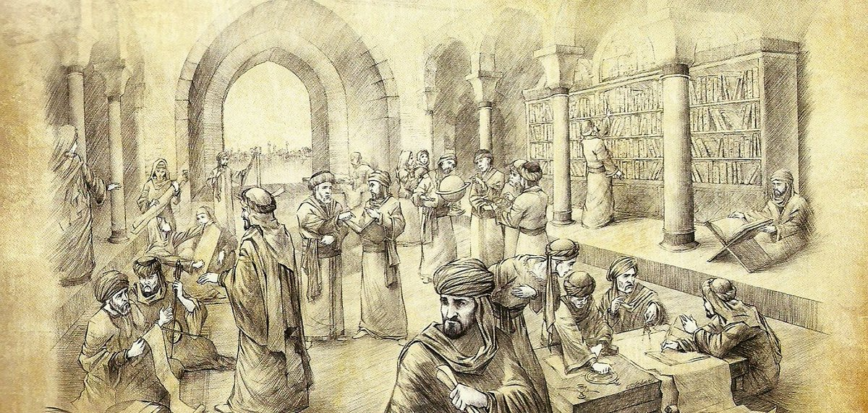

Slide 14
Günümüzde birer fakülte olarak kabul edebileceğimiz bölümlerin oluşmasıyla Beytü’l-Hikme’de çalışanların sayısı gittikçe artmıştır.
Burada çalışan Muhammed b. Musa el-Harezmî gibi bazı alimler bilindiğinde kurumun tarihi olarak ifade ettiği anlam kendiliğinden ortaya çıkmaktadır.
Çok sayıda ilim adamının Bağdat’a gelmesi, her türlü endişeden uzak hür bir ortamda çalışmalarını yürütmeleri, Yunan felsefe ve mantık eserlerinin tercüme edilmesi ve meşhur münazara meclislerinin de katkılarıyla İslam aleminde ilahiyat ilmi doğmuştur.
Dönemin Bağdat’ında milliyet ve dinine bakılmaksızın herkes, serbestçe yaşadığı gibi, Beytü’l-Hikme’de de Arap, Acem, Türk, Rum, Kıptî, Çin, Hint ve Berberî milletlerine ve o gün bilinen neredeyse tüm dinlere mensup insanlar kendi milliyet ve dinlerini muhafaza ederek, birbirleriyle ilgi ve alaka içerisinde, hür bir ortamda çalışmışlardır.
Her konu aklın inceleme alanı içerisine girmiş ve serbest düşünmeye doğru ilk ve en önemli adım atılmıştır. O dönemlerde içeriden birisi olarak Bağdat’ta yaşamış Gregory Thaumaturgos isimli bir yazar, şunları söylemiştir:
“Hiç bir konuyu çalışmamız yasak değildi. Gizli veya ulaşılamayan bir bilgi söz konusu değildi. İster Berber ister Yunan kökenli, ister maddi ister manevi, ister dünyevi ister uhrevi olsun her türlü doktrini inceleyebiliyor, her konu hakkında bilgi sahibi olabiliyor, her türlü araştırmayı yapabiliyorduk. Gönlümüzün istediği her şeye ulaşabilmenin tatmin ve huzurunu yaşıyorduk.”

Slide 15
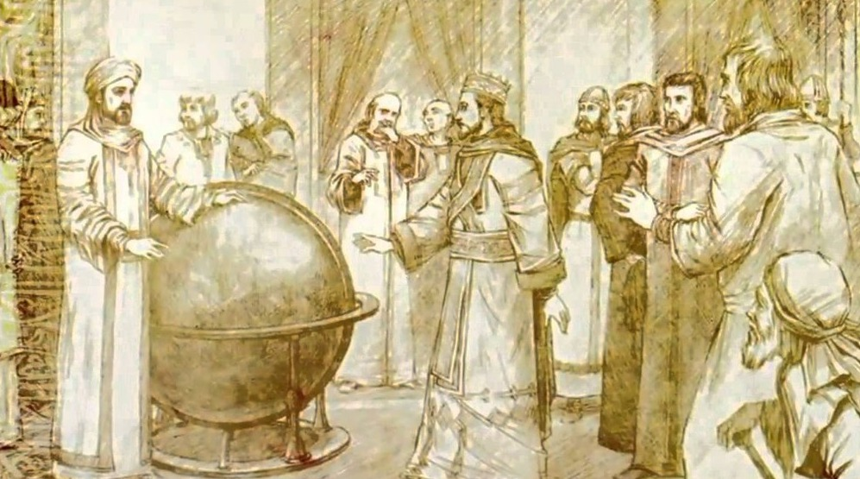

Slide 16
Münazara denilen meclislerin, -ki bunu bugün tartışmalı ilmi toplantı, sempozyum, çalıştay vb. isimlerle adlandırabiliriz- o tarihlerde ilim ve kültürün gelişmesine ciddi katkısı olmuştur.
Bu toplantılar, bazen Me’mun’un sarayında bazen de Beytü’l-Hikme’de yapılmış, Me’mun bunlara katılmayı alışkanlık edinmiştir.
Bu meclislerde her konu tartışılabilmiş ve fikirler rahatlıkla ortaya konmuştur.
En muhalif görüşler bile deliller sunularak dillendirilebilmiştir.
Bu meclislere önem verilmesi ve halifelerin bizzat katılımları, ilim adamlarını araştırmaya sevk etmiş, dolayısıyla ilimde ilerlemeler olmuş, halk nazarında da ilim ve kültür değer kazanmıştır.
Beytü’l-Hikme’nin İslam alemine başka önemli bir katkısı da, onun diğer bölgelere örnek olmasıdır.
Bağdat’ta Beytü’l-Hikme ile başlayan ilim ve kültür hareketi, diğer bölgelerdeki idareciler tarafından örnek alınmış; içinde milyonlarca kitabın bulunduğu, ilim öğrenmek isteyenlerin faydalanacağı, tercüme ve nakillerin yapılacağı kütüphaneler yapılmıştır.
Me’mun’un masraflarını karşılayarak Basra’da kurdurduğu Daru’l-Kütüb ve yine aynı dönemde Bağdat’ta kurulan Dâru’l-İlm, Beytü’l-Hikme’den aşağı değildi.
Aynı şekilde Kufe, Belh, İsfehan, Semerkand, Kahire, Mağrib ve Lareca’da önemli kütüphaneler kurulmuş, buralarda da pek çok eser muhafaza edilmiştir.

Slide 17
İçinde değişik ilim dallarında yüksek öğretim yapılan bir akademi olan Beytü’l-Hikme’nin, bugün Tıp Fakültesi olarak adlandırdığımız, hem hastane hem de eğitim kurumu olan ihtisas kurumlarının oluşmasına da katkısı olduğu anlaşılmaktadır.
İlk dönemlerde bir tercüme bürosu ve bir kütüphane olarak kurulan Beytülhikme giderek fizikî ve fonksiyonel açıdan gelişip genişlemiş, özellikle pozitif ilimlerin araştırıldığı bir merkez ve bir eğitim kurumu haline gelmiştir.
500 yıldan fazla İslâm ilim dünyasına kaynak teşkil eden bu merkez 1258’de Hülâgû tarafından yakılıp yıkılmıştır.
Kuruluşlarında Beytü’l-Hikme’nin önemli etkisi olan bu tür müesseseler, doğrudan veya dolaylı olarak İslam ilim ve kültür hayatına önemli katkılar sağlamıştır.
Dünya ilim ve medeniyet tarihi, başka bir ifade ile insanlık açısından da Beytü’l-Hikme son derece önemli bir kurum olmuştur.
Yukarıda da değindiğimiz gibi, Yunan, Mısır, Hint ve İran medeniyetlerinin hâsılası olan ve zamanla aslı kaybolmuş bulunan yüzlerce eser burada Arapçaya kazandırılmıştır.
Roma’nın düşmesiyle kopan insani ilimler zinciri, Beytü’l-Hikme’de yeniden bağlanmış, medeniyetin sürekliliği temin edilmiştir.
Avrupalılar Yunan kültür ve medeniyet eserlerini yeniden ele almak istediklerinde, eserlerin çoğunu Arapça tercümelerinden almak zorunda kalmışlardır.
Bu kültürün nakli İspanya’da bulunan okullar ve tercüme merkezlerinin aracılığı ile olmuş ve bu da, Rönesans’ın doğmasına ciddi bir katkı sağlamıştır.

Slide 18
DAR’ÜL HİKME
Şiî-İsmâilî mezhebinden olan Fâtımîler, Sünnî Abbâsîler’e karşı hilâfeti temsil hak ve yetkisinin kendilerine ait olduğu fikrini yaymak ve kurdukları devleti her bakımdan güçlendirmek için çeşitli yöntemlere baş vurmuşlardır.
Bu arada Halife Hâkim-Biemrillâh İsmâilîliği yayacak dâî yetiştirmek, bu mezhebi akîde ve hukuk açısından temellendirmek, Abbâsîler’in Bağdat’ta kurduğu Beytülhikme ile rekabet edebilmek amacıyla 1004 yılında Kahire’de Dârülhikme adını verdiği bir ilim ve kültür merkezi kurdu.
Kaynaklarda buranın adı Dârülilim olarak da geçmektedir.
Halifenin sarayı civarında kurulan ve büyük bir kütüphane ile çeşitli toplantı salonları ve odalardan oluşan Dârülhikme’de nâdir kitapların yanı sıra hat, cilt ve tezhip açısından sanat değeri yüksek olan eserler ve çeşitli koleksiyonlar vardı.

Slide 19
Makrîzî’nin, İslâm ülkelerinde büyüklük ve zenginlik bakımından bir benzerinin bulunmadığını söylediği bu kütüphanede başlangıçta kitap sayısı 1 milyondu.
Fakat Hâkim-Biemrillâh’ın Kahire’deki köşklerde bulunan kitapları toplatması, ayrıca kendi saray kütüphanesindeki değerli koleksiyonları da bağışlamasıyla kitap sayısı 1.600.000’e ulaşmıştı.
Bunlardan 100.000’i sanat değeri yüksek olan nâdide eserlerdi.
18.000’ini de Antikçağ ilim, felsefe ve kültürüne ait eserler teşkil ediyordu.
Konuları itibariyle bu kitaplar dil, edebiyat, fıkıh, tefsir, hadis, tarih, tıp, felsefe, astronomi, astroloji, matematik, kimya ve çeşitli sanatlarla ilgili olup hemen hemen her eserden birkaç nüsha bulunuyordu.
Ayrıca burada haritalar, astronomide kullanılan gözlem ve ölçüm aletleriyle biri gümüş, diğeri bakırdan iki küre mevcuttu.
Gümüş kürenin üzerinde, bunun Batlamyus tarafından yapıldığı, daha sonra Emevî Prensi Hâlid b. Yezîd b. Muâviye’ye intikal ettiği yazılıydı.

Slide 20
Dârülhikme’deki ilmî araştırmalar ve oturumlar 1068 yılına kadar devam etmiştir.
Ancak Halife Müstansır-Billâh’ın kötü yönetimi sonucunda devlette iktisadî kriz baş gösterip askerin aidatı ödenemeyince ordu isyan etti.
Bu sırada kütüphane talan edilmiş, mevcut sanat eserleri ve meşhur hattatların kaleminden çıkmış 2400 Kur’ân-ı Kerîm çalınmıştı.
Felâketin üzerinden 54 yıl geçtikten sonra Dârülhikme’nin kapatılmasına yol açan bazı gelişmeler oldu.
1123’te tekrar açılan kurum, Selâhaddîn-i Eyyûbî’nin Mısır’ı ele geçirip Fâtımî Devleti’ne son verdiği 1171 tarihine kadar devam etti.
Dârülhikme, bazı fâsılalarla 167 yıl hizmet verdiği halde mezhep taassubunu aşamadığı için Bağdat’taki Beytülhikme kadar verimli olamamıştır.

Slide 21
Bu konu için şu çalışmalara bakılabilir:
https://islamansiklopedisi.org.tr/beytulhikme
http://dergipark.org.tr/en/download/article-file/52133
http://www.muhafazakar.com/uploads/articles/44/5.pdf
https://islamansiklopedisi.org.tr/darulhikme

Slide 22


